Slide 1

수강신청 다양한 알림 서비스
2019204039 정보융합학부 김지환

Slide 2
프로젝트 소개 및 목표
수강신청 기간에 많은 학생들이 처음에 잡지 못한 과목들에 대해 아쉬운 점들이 많이 남아 있음
하지만, 자신이 원하는 과목의 남은 여석을 실시간으로 어떻게 변화하는지에 대해서는 알 수 없다.
수강 신청 프로그램을 항상 들어가는 것보다 실시간으로 여석 알림을 울리게 함으로써 알맞은 대처를 할 수 있게 한다.

Slide 3


프로젝트의 배경
수강신청 프로그램이 보안 쪽으로 완벽한 상황에서 모바일으로 확인할 수 있는 방법이 있으면 좋겠다는 생각
pc 수강신청에 대한 인원 수 몰리는 현상을 조금이나마 모바일로 분산 시킬 수 있으므로 서버가 다운되지 않을 수 있다고 생각한다.
현재 많은 학생분들께서 에브리타임에서 수강 신청 전 미리 시간표 작성과 수강 과목 평가에서 조사한 후 수강 신청을 하지만, 이 방법보다 현실적으로 수강 과목에 대한 확실한 분석이 어려움
현 모바일 수강신청을 가지고 있는 대학들이 많이 존재하지 않음으로써 학교, 학생 등 분들께 편리한 앱을 제공해주는 것
(경희대, 고려대, 성균관대, 가천대, 순천향대, 건국대, 성신여대 등)

Slide 4
주요 기능 순서도
회원가입
학사, 석사의 학교 소속 학생들의 회원 정보
로그인
학번으로 할 시, 관리자에게 개인 정보 유출 위험이 있으므로 이메일 = 아이디 값으로 받기
비밀번호는 문자, 숫자 사용 가능
공지사항
수강신청에 공지된 과목 변경된 사항들 실시간 알림으로 제공
강의 분석
강의 목록
시간표
Fire Base에서 회원 데이터 베이스 저장
자신이 듣고 싶은 수강 과목들 미리 검색 가능
자신이 직접 시간표에 듣기 위한 과목들 추가 가능
수강 신청 전,후 해당 과목의 경쟁률이 어떻게 변화하는지 알려주는 알림

Slide 5
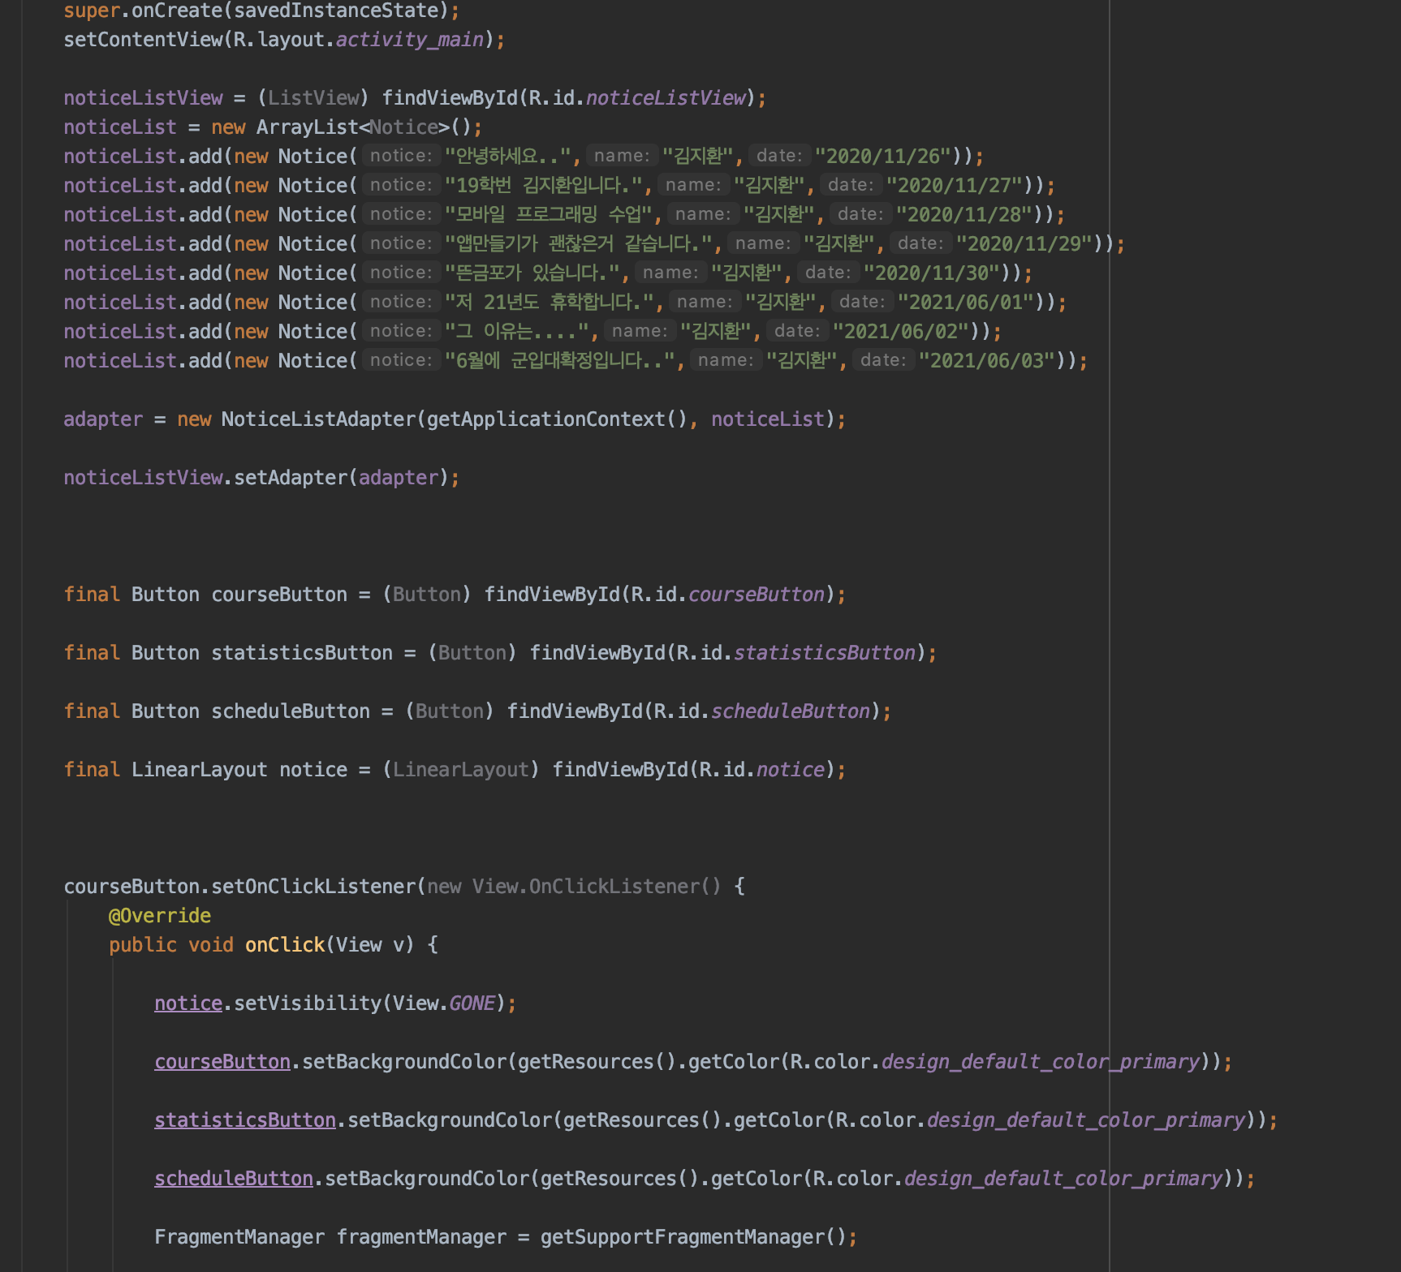
주요 클래스의 의사진행 코드
프로그램에서 회원 가입 한 후, 로그인 했을 때
메인 화면에서 강의 목록, 시간표, 강의 분석 버튼을 클릭할 수 있도록 설정한 코드

Slide 6
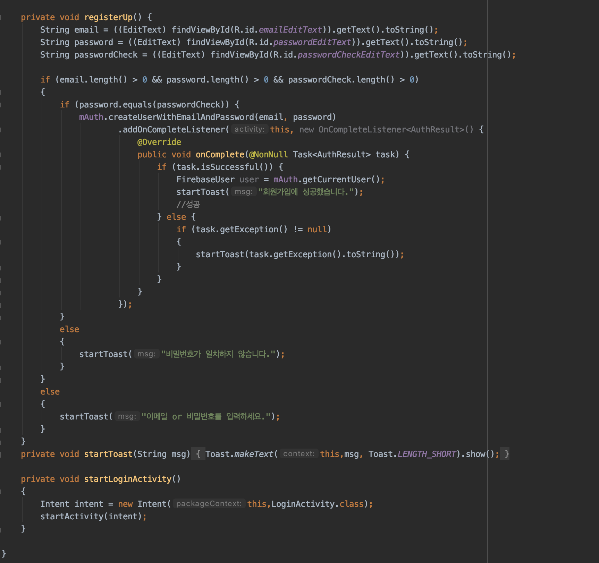
주요 클래스의 의사진행 코드
회원 가입 할 시 지켜야하는 규칙
비밀번호와 비밀번호 확인 할 때 일치해야하는 알림 설정
빈 칸이 있으면 오류가 생겼다는 것을 알려주는 알림 설정
이메일이나 비밀번호를 입력하지 않았을 경우 입력하라는 알림 설정

Slide 7
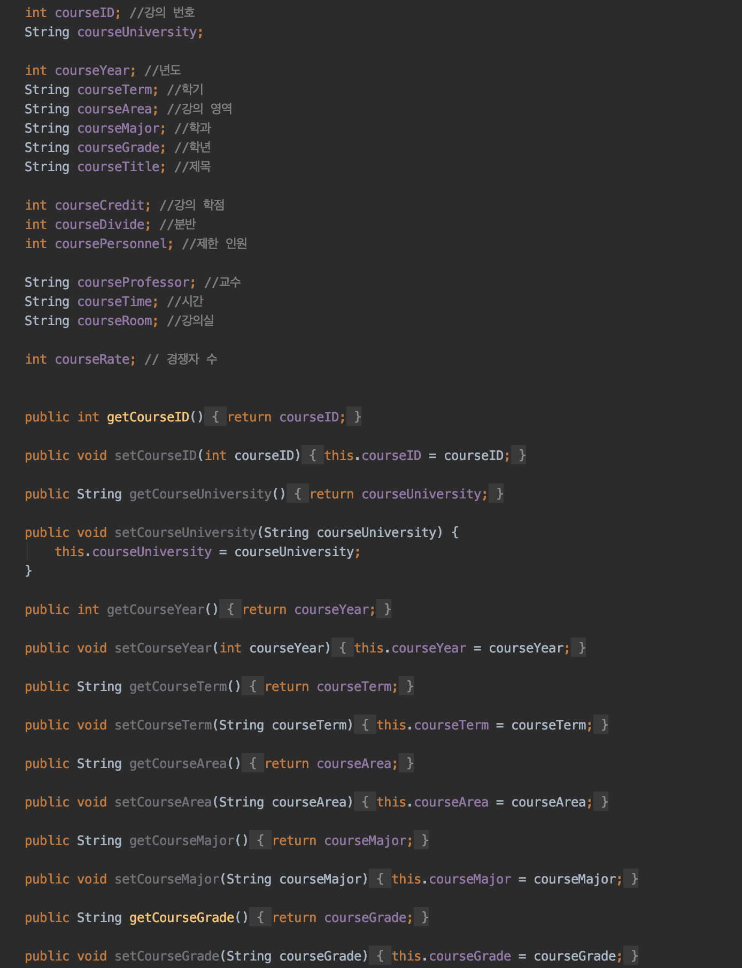
주요 클래스의 의사진행 코드
강의 목록 화면에 들어갔을 때
주요 Spinner 기능을 사용하여 해당 강의에 대한 정보
각 변수들에 맞게 int, string 형으로 선언
values 폴더 안에 Array라는 source file을 생성하여 학과, 년도, 학기, 학년, 등 필요한 정보들을 입력함.

Slide 8
안드로이드 스튜디오 시연 영상
https://youtu.be/t22hngn_8NA

Slide 9
결론 및 향후 과제
모바일 프로그래밍 개인 프로젝트를 통해 앱 만들기에 있어서 친근감이 더 생긴 점이 가장 큰 장점.
수강 신청 프로그램이 모바일로 출시 된다면, 컴퓨터로 인해 많이 접속하는 이유로 서버 오류가 생기는 것을 조금이나마 해결할 수 있을 것.
학교 자체 앱으로 생성한다면, 학교 이미지와 학교 홍보에도 큰 효과를 가져올 수 있다고 생각함.
아직 데이터 베이스를 제대로 배우지 못하여, 수강 목록, 시간표 등에 강의에 대한 정보 관련 DB을 담지 못한 것이 많이 아쉬움.
더 관련된 공부를 깊게 한 후, 완벽한 수강 신청 프로그램을 만들어 공개를 하는 것이 최종 목표

